Slide 1
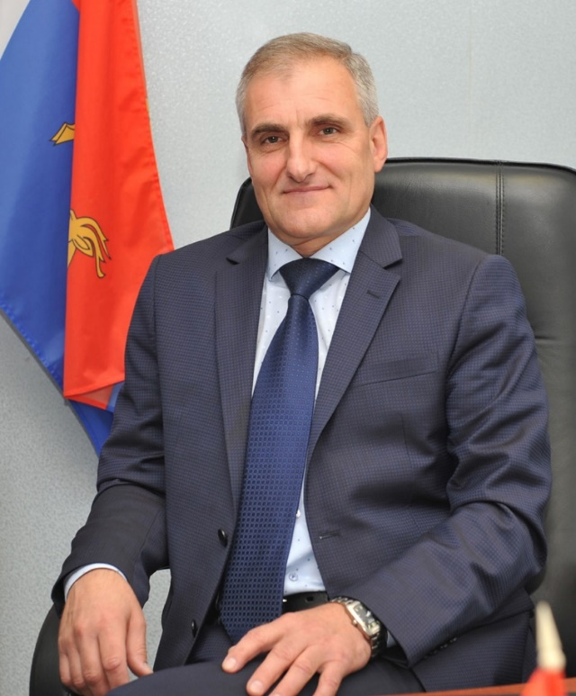
Особенности социально-экономического развития малых городов на примере Усть-Катавского городского округа
Докладчик: Сергей Диодорович Семков
Глава Усть-Катавского городского округа

Slide 2
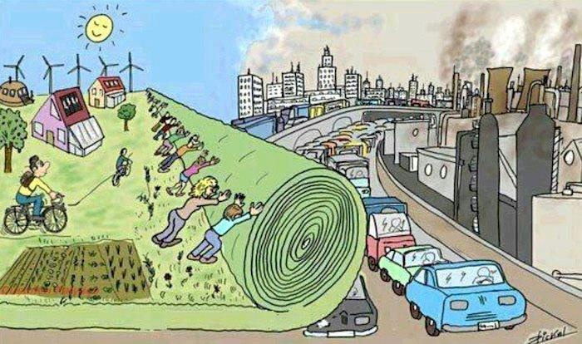
Проблемы малых городов
Ограниченность экономической базы и невыгодные конкурентные позиции в привлечении квалифицированных кадров и инвестиций (отдаленное расположение от административных центров); отток квалифицированных кадров;
Доминирование одной отрасли промышленности (монозависимость);
Технологическая отсталость большей части предприятий, а также высокий уровень износа основных фондов;
Нестабильная демографическая ситуация; отток молодежи, старение населения и убыль;
Неудовлетворенность населения доступностью и качеством медицинского обслуживания, отсутствие квалифицированных медицинских кадров;
Низкий уровень заработной платы;
Дотационный бюджет

Slide 3
Преимущества малых городов
Наличие свободных территорий, которые могут быть использованы в целях дальнейшего развития и роста
Спокойный ритм жизни по сравнению с более крупными городами
Нахождение практически всех объектов инфраструктуры в пределах пешеходной доступности
Связь с природными объектами (наличие озер, рек, прудов, гор) для развития туристического потенциала

Slide 4
Перспективы развития малых городов
Разработка типовых планов и сценарных программ развития малых городов, которые окажут содействие в развитии социально-экономического развития средних и малых городов, как на национальном, так и на региональном уровне
Увеличение значимости проектов градостроительства в системе стратегического развития малых и средних городов в пределах комплексного и межотраслевого видения их будущего
Модернизация объектов инфраструктуры для создания благоприятных условий жизни населения
Восстановление объектов культурного и исторического наследия для повышения туристической привлекательности
Поддержка инициатив бизнеса и населения по созданию новых общественных пространств, развитию формата «соучастия» жителей в событиях города

Slide 5
Цель практики:
Поделиться опытом взаимодействия муниципалитета и градообразующего предприятия в решении вопросов социально-экономического развития округа с целью улучшения качества жизни населения путем создания, строительства, реконструкции, ремонта культурных, спортивных, социальных и других объектов в малых городах
Малые города являются базой для предприятий в сфере машиностроения, тяжелой промышленности, добывающей отрасли, сельского хозяйства, а также являются экономической основой для региональных центров.
Многие города с малой численностью населения являются моногородами, экономика которых в большей степени зависит от деятельности градообразующего предприятия. Поэтому развитие малых городов и сохранение уровня жизни населения в них предполагает комплексное решение проблем, используя территориальные особенности и конкурентные преимущества.

Slide 6
Описание практики:
Взаимодействие с федеральными и региональными органами власти по привлечению бюджетных средств для реализации проектов в сфере культуры, образования, спорта, инфраструктуры, комплексному развитию территории;
Подготовка и разработка проектно-сметной документации за счет средств местного бюджета для участия в государственных программах, а также реализация национальных проектов, инициативных проектов для улучшения уровня жизни населения.
Федеральный уровень – ресурсная и институционная поддержка со стороны государства, включение в государственные программы, грантовая поддержка бизнеса
Региональный уровень – поддержка со стороны институтов региональных органов власти, помощь в подготовке заявок на включение в государственные программы, подготовка заявок на участие в конкурсах
Муниципальный уровень – реализация муниципальных программ, вовлечение населения в реализацию проектов (инициативное бюджетирование, опросы, голосование), политика сотрудничества
Городские сообщества (население) – личная заинтересованность в судьбе муниципального образования, активная жизненная позиция

Slide 7
Основные задачи развития Усть-Катава как моногорода
Повышение качества жизни и уровня доходов населения (в том числе в отраслях промышленности)
Снижение оттока молодежи в более крупные города
Повышение качества медицинского обслуживания населения
Улучшение состояния объектов инфраструктуры, модернизация, строительство новых современных объектов в сфере образования, культуры и спорта
Взаимодействие с АО «УКВЗ» - «УКВЗ им. С.М. Кирова» по сохранению численности работников, повышению заработной платы, по подготовке высококвалифицированных кадров
Обеспечение населения качественными медицинскими услугами
Привлечение молодых специалистов в медицинские учреждения округа
Капитальный ремонт социальных объектов, автодорог, газификация населения
Открытие ФАПов в сельских территориях округа
Обеспечение молодых специалистов рабочими местами с высоким уровнем заработной платы
Открытие новых производств, создание новых рабочих мест
Формирование и развитие инфраструктуры является фактором привлечения инвестиций в моногород, условием обеспечения его социальной, экономической и экологической стабильности

Slide 8
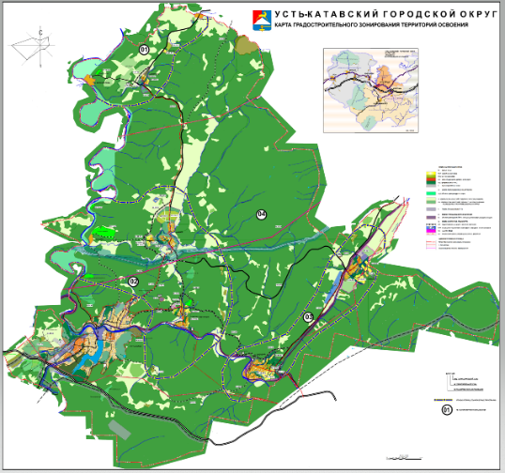
Справочная информация о городе
Усть-Катав основан в 1758 году, находится в западной части Челябинской области в устье реки Катав и Юрюзань
Площадь территории составляет 67502 га
По территории округа проходят федеральная автотрасса М5 и Южно-Уральская железная дорога
Среднегодовая численность населения округа составляет 23,4 тыс. человек
Градообразующее предприятие – филиал АО «УКВЗ» - «УКВЗ им. С.М. Кирова»
Усть-Катав имеет статус моногорода (постановление Правительства РФ от 29 июля 2014 г. № 709)

Slide 9
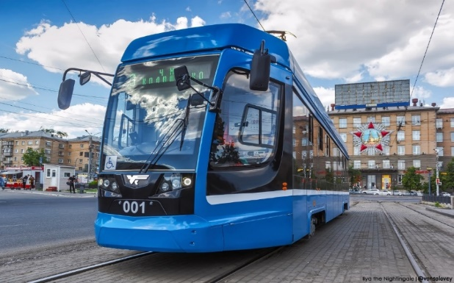
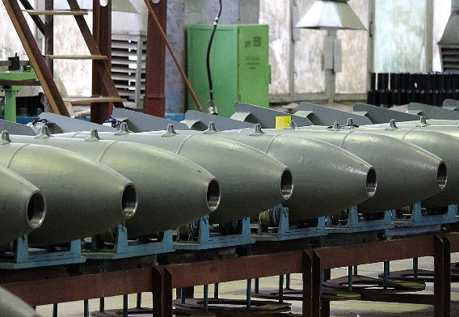
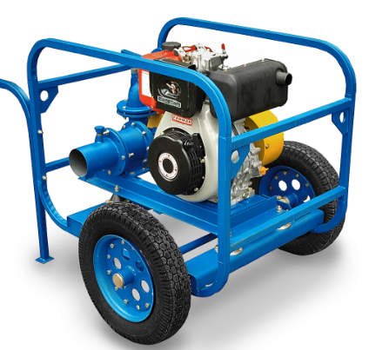
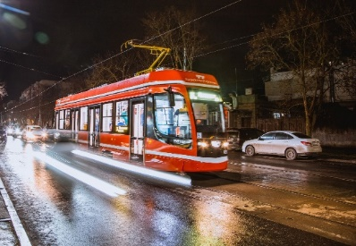
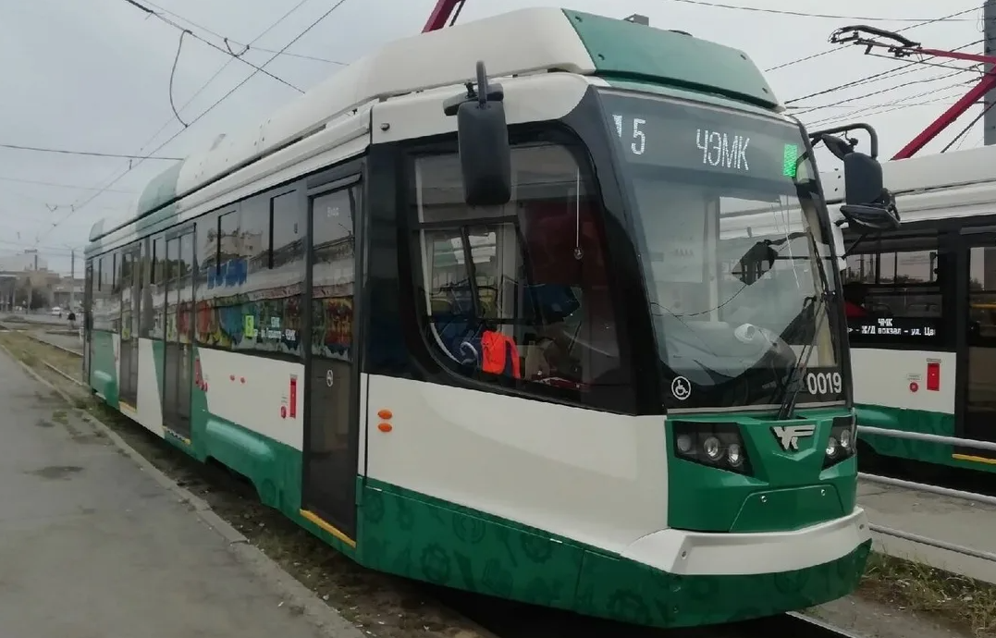
Моногород Усть-Катав
Приоритетом для Усть-Катавского городского округа на сегодняшний день является развитие промышленной отрасли, которая составляет основу его экономики – 81,5%. Наш округ является моногородом, и мы, напрямую зависим от деятельности нашего градообразующего предприятия, поэтому устойчивое функционирование АО УКВЗ является необходимым условием развития округа в долгосрочной перспективе.
Показатель
Доля численности работающих на градообразующем предприятии от среднесписочной численности работников всех организаций, осуществляющих деятельность на территории моногорода,% | 36,2
Среднесписочная численность работающих в филиале АО «УКВЗ» (2024г.), чел. | 2 323
Доля объема отгруженных товаров собственного производства, выполненных работ и услуг собственными силами градообразующей организации от объема отгруженных товаров собственного производства предприятий округа (2024г.), % | 81,5
Среднемесячная заработная плата работников филиала АО «УКВЗ», руб. | 62 409,0
Сочетая в своей работе многолетний опыт и технологии градообразующего предприятия, филиал АО «УКВЗ» предлагает современную линейку трамвайных вагонов различной комплектации, также предприятие производит продукцию для ракетно-космической отрасли, газорегулирующее, насосное оборудование, мины.
Наш город известен, как один из крупнейших производителей трамвайных вагонов в стране.

Slide 10
Программа развития Усть-Катавского городского округа включала в себя реализацию проектов:
Проект реализован в 2020 году, предприятие осуществляет деятельность в сфере с/х, создано 720 рабочих мест
Филиал АО УКВЗ включен в промышленный кластер транспортного машиностроения Челябинской области в 2018 году
Проект не реализован
Проект реализован в 2023 году, предприятие осуществляет деятельность, создано 19 рабочих мест

Slide 11
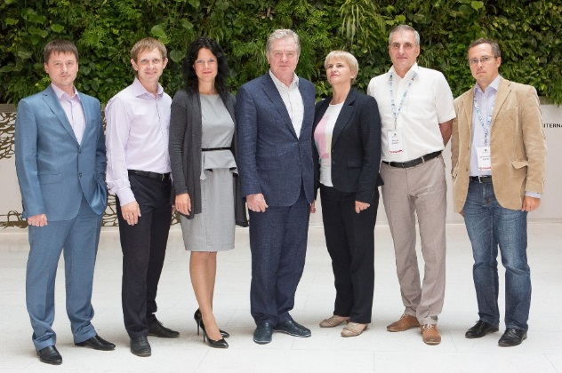
Защита проекта в Сколково
Обучение в Московской школе управления Сколково и успешная защита программы перед правительственной комиссией во главе с Первым заместителем председателя Правительства РФ И. Шуваловым в 2016 году.
Программа развития Усть-Катавского городского округа одобрена Губернатором и Правительством Челябинской области;
Получена поддержка со стороны Общественного совета при Госкорпорации «Роскосмос»

Slide 12
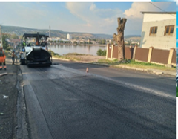
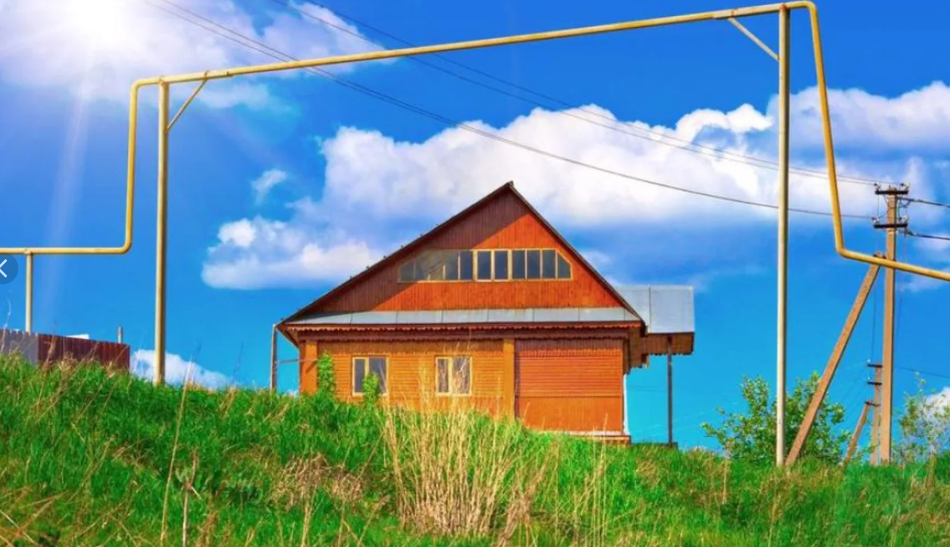
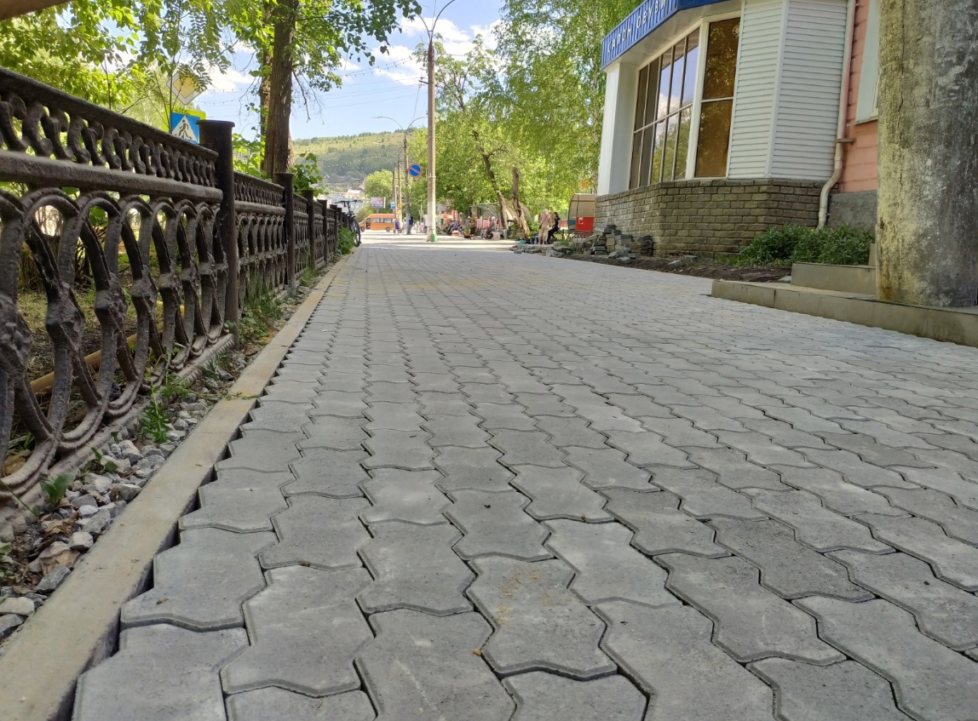
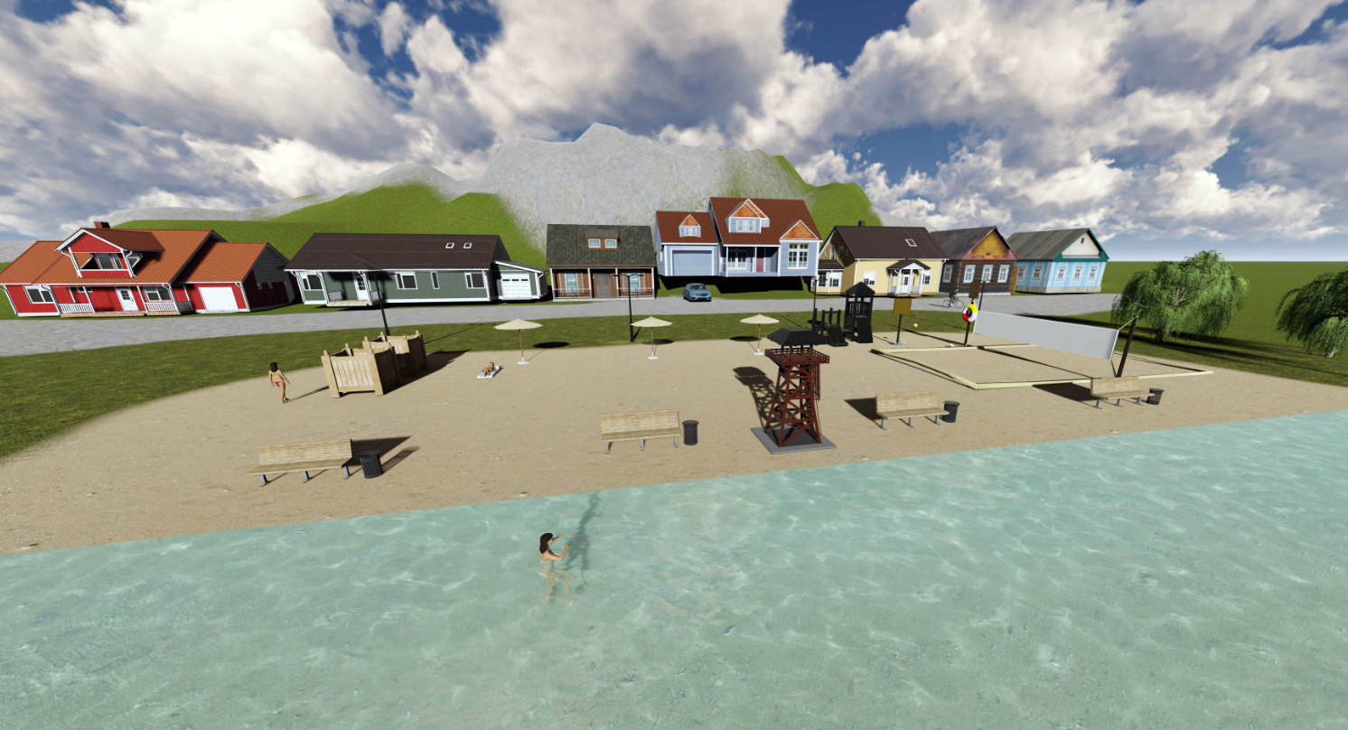
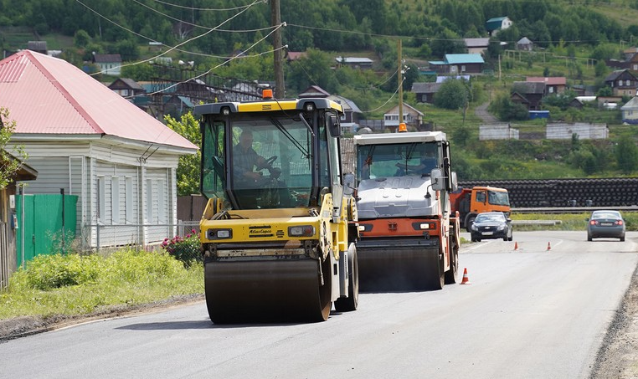
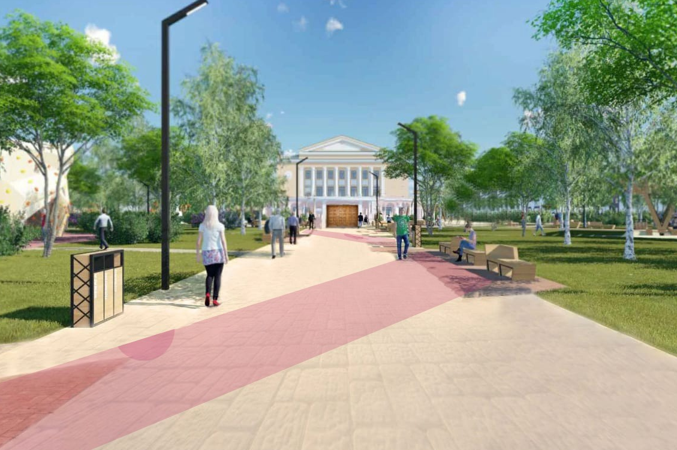
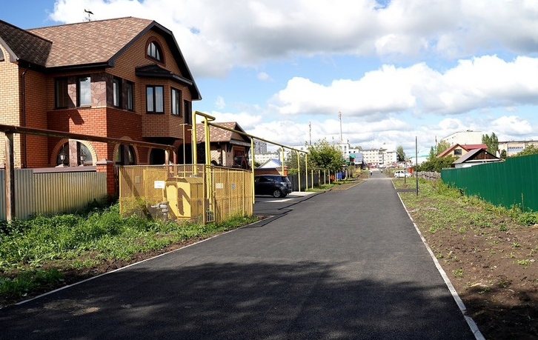
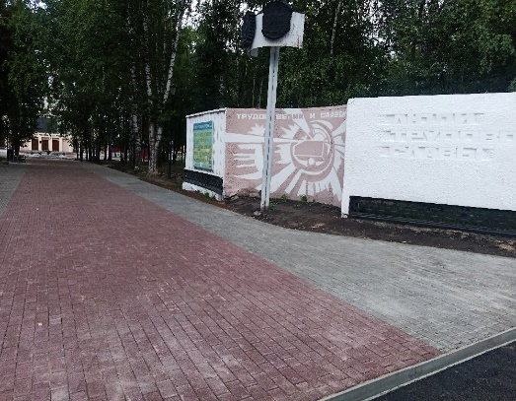
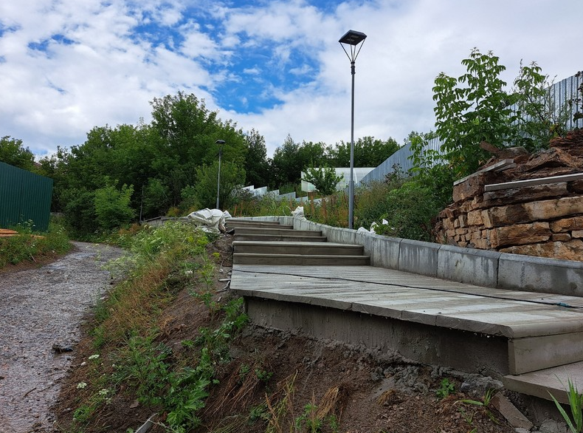
Проекты в сфере благоустройства
За период 2020-2024 на реализацию проектов в сфере благоустройства направлено – 200,1 млн. рублей
Газификация частного сектора
23,40 млн. руб.
Ремонт и содержание автомобильных дорог местного значения
74,00 млн. руб.
Благоустройство общественных территорий округа
63,40 млн. руб.
Энергосервисный контракт
27,50 млн. руб.
Обустройство городского пляжа
2,3 млн. руб.
Приобретение водного транспорта для отдыха и устройство пирса
3,7 млн. руб.
Ремонт мемориального комплекса Парка Победы – 5,8 млн. руб.

Slide 13
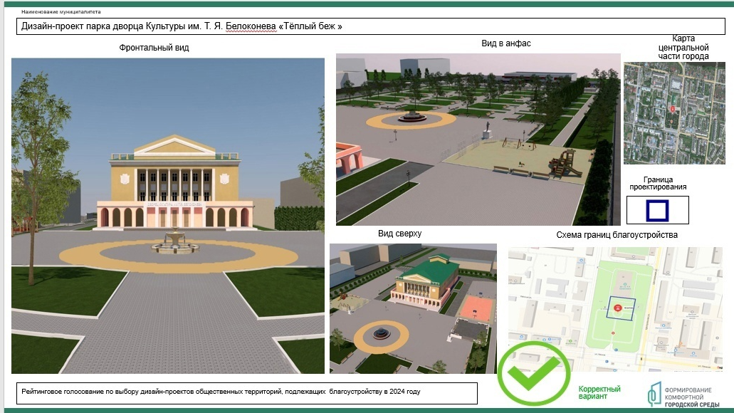
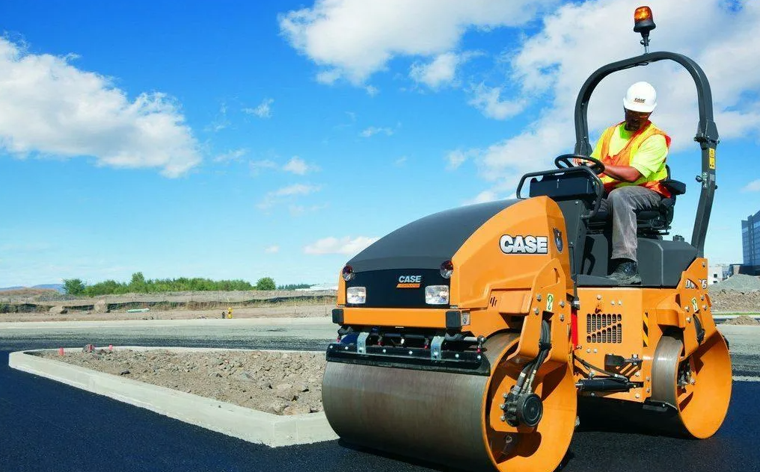
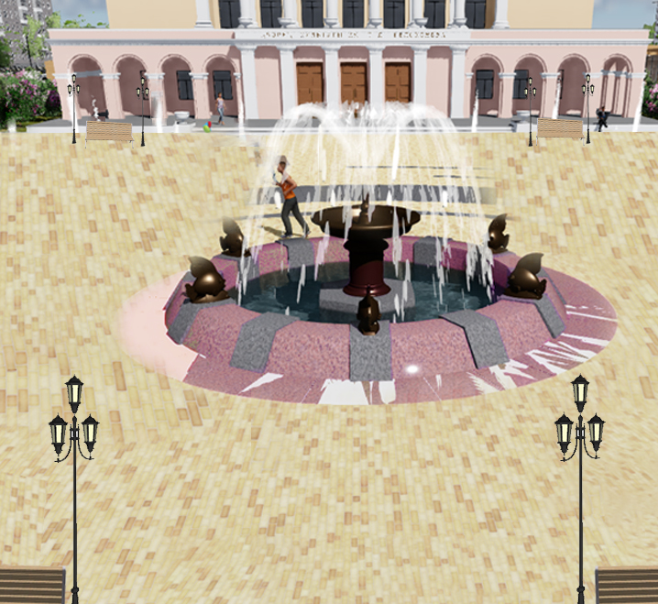
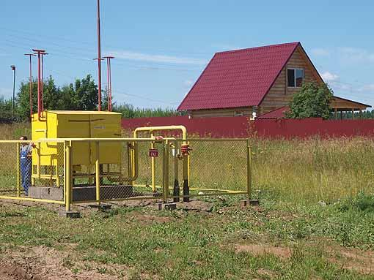
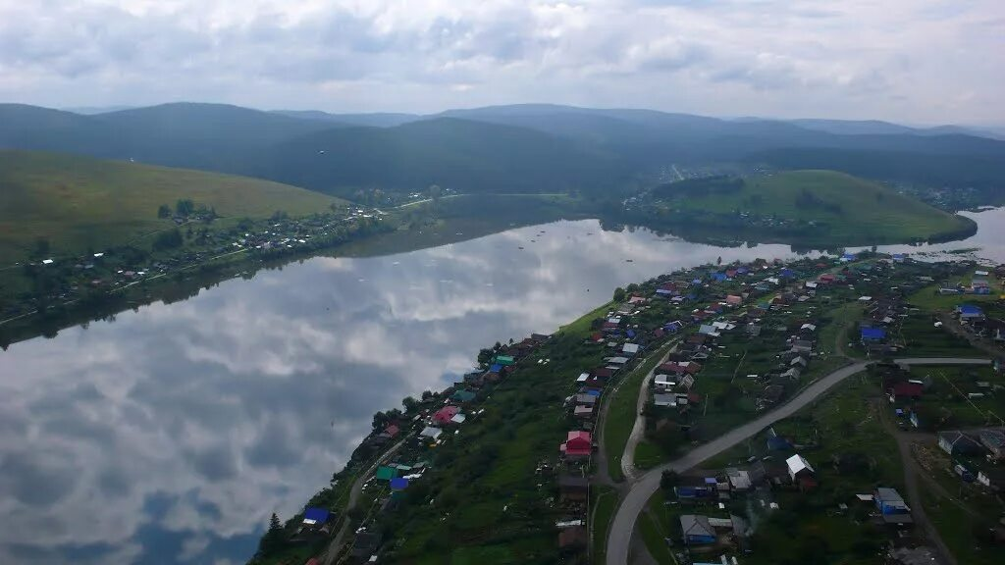
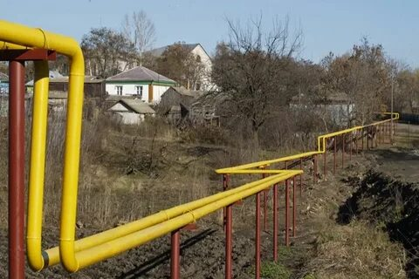
Проекты в сфере благоустройства на 2025 год
Благоустройство общественной территории
"Усть-Катав - Центр притяжения" Благоустройство парка ДК им. Т.Я. Белоконева и прилегающей территории центральной площади города Усть-Катав" (Фонтан и освещение)
9,86 млн. рублей
Ремонт и содержание автомобильных дорог местного значения
34,0 млн. руб.
Разработка ПСД (газификация частного сектора п. Вязовая, с. Тюбеляс)
7,0 млн. руб.
Разработка ПСД на расчистку русла реки Катав (пруда)
3,2 млн. руб.
2025 год – 54,0 млн. рублей

Slide 14
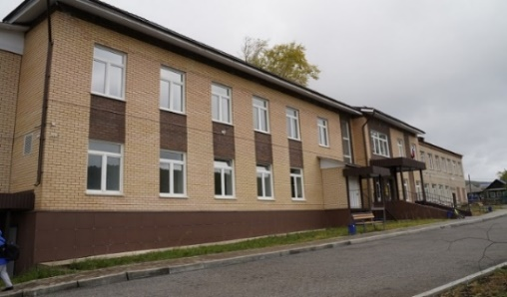
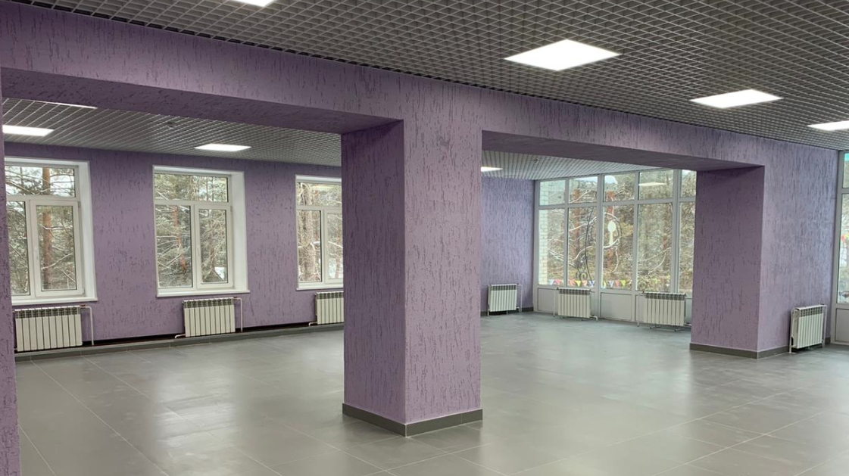
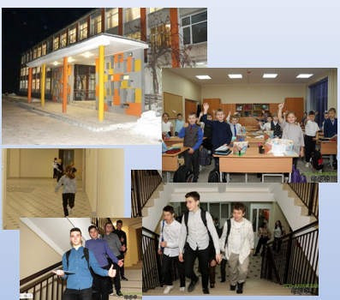
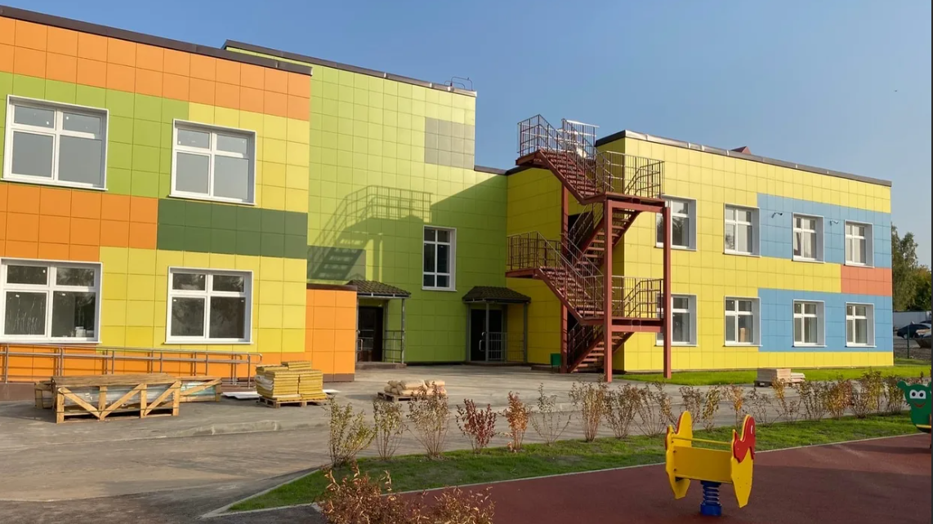
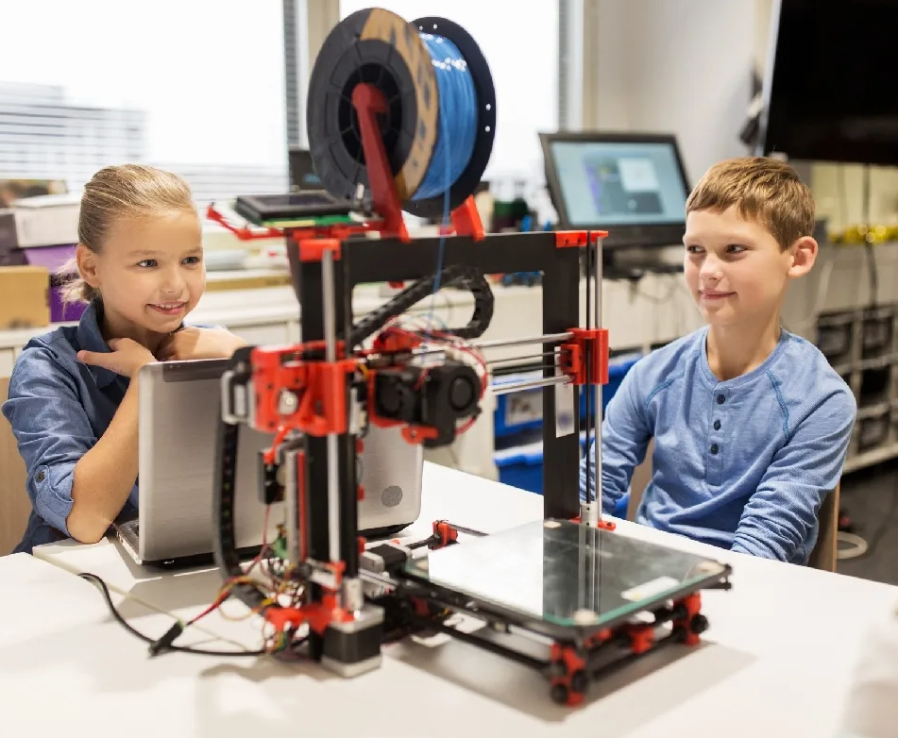
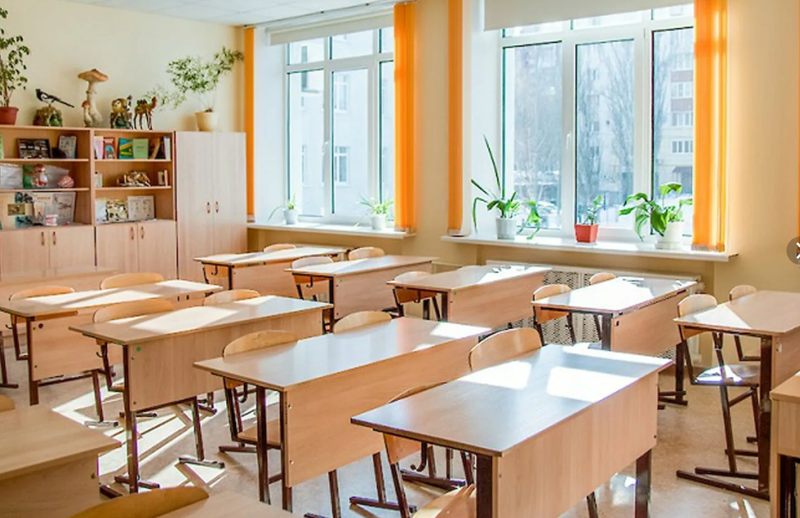
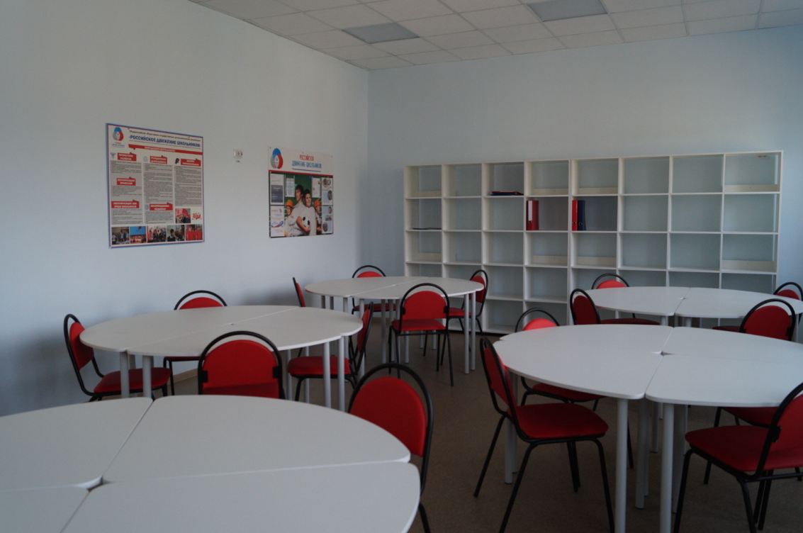
Проекты в сфере образования
За период 2020-2024 на реализацию проектов в сфере образования направлено – 185,30 млн. рублей
Капитальный ремонт учреждений образования
62,0 млн. руб.
Строительство пристроя к школе №4 в п. Шубино
40,0 млн. руб.
Разработка ПСД на строительство д/с в пос. Вязовая
4,30 млн. руб.
Продвижение концепции модернизации и круглогодичного функционирования
МКОУ Детский оздоровительный центр «Ребячья республика» (ремонт кровли здания столовой, банно-прачечный корпус, кап. ремонт корпусов 3,4,1,2, систем водоснабжения, водоотведения и отопления, ФАП)
61,0 млн. руб.
Создание IT-куба на базе МАУО СОШ №7 им. Героя России А.Р. Курбангалеева
20,0 млн. руб.

Slide 15
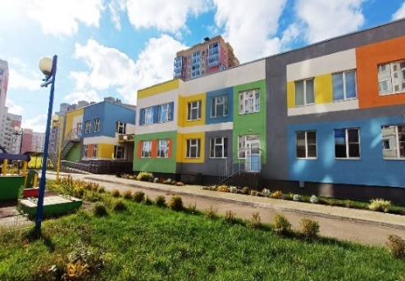
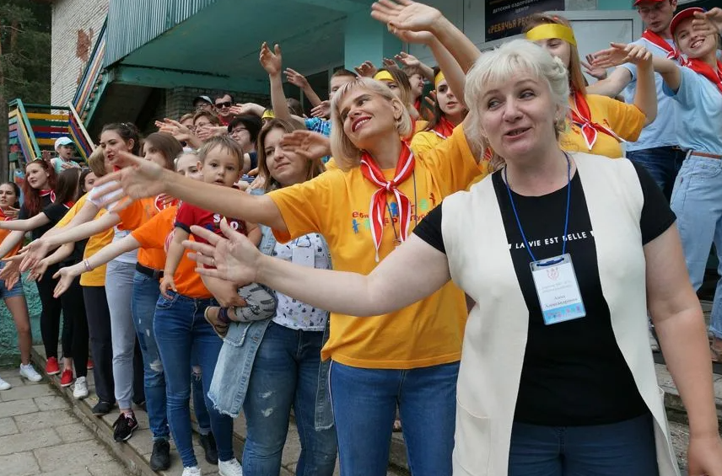
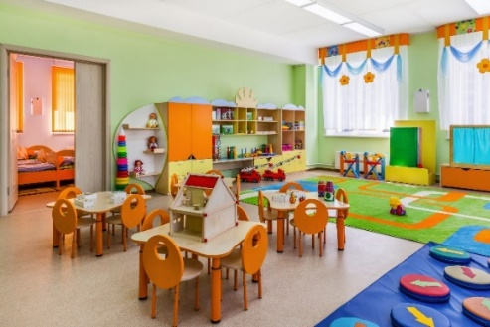
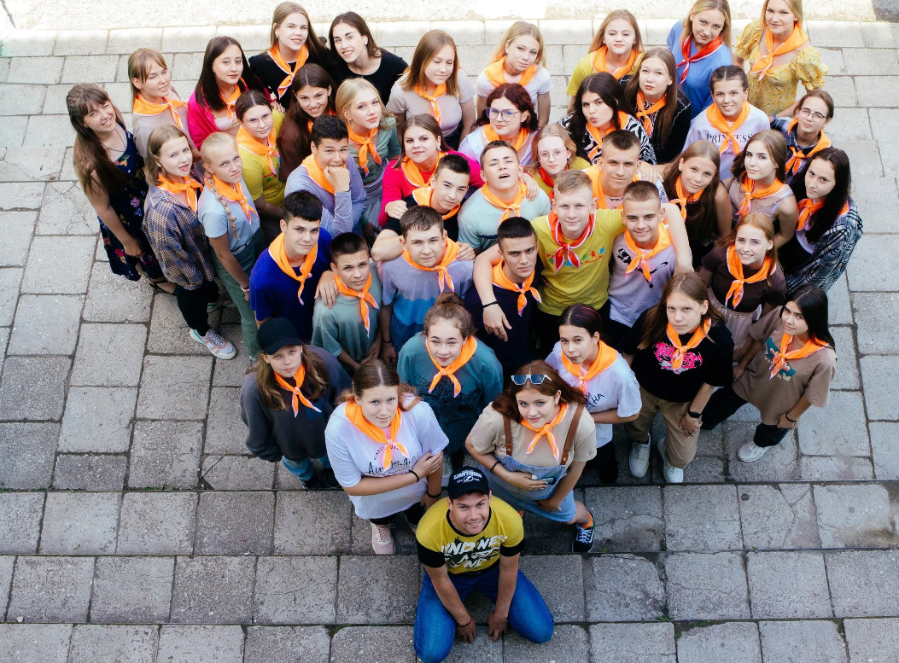
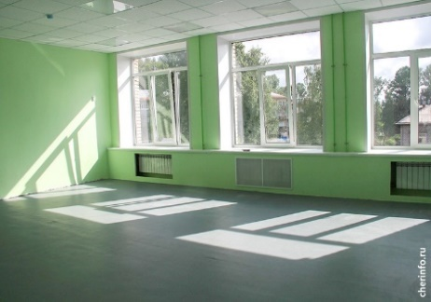
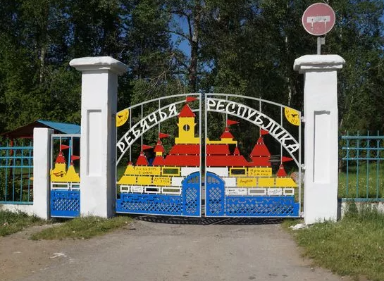
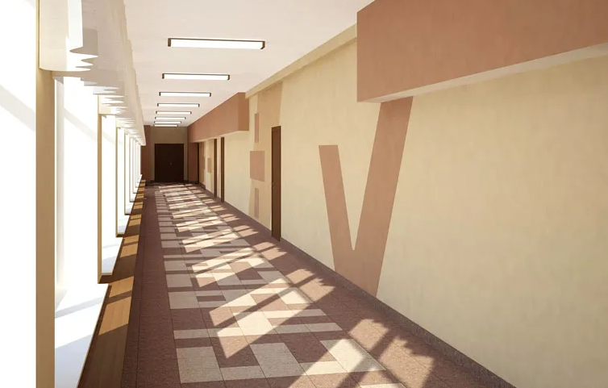
Проекты в сфере образования на 2025 год
Продвижение концепции модернизации и круглогодичного функционирования
МКОУ Детский оздоровительный центр «Ребячья республика» (ремонт здания столового пищеблока, кап. ремонт сетей наружного освещения территории)
78,0 млн. руб.
Капитальный ремонт МАОУ СОШ №5
15,2 млн. руб.
Разработка ПСД на кап ремонт д/с №5
0,68 млн. руб.
Замена оконных блоков в МКОУ СОШ №23 п. Вязовая
0,85 млн. руб.
Капитальный ремонт МКОУ ООШ села Минка
15,2 млн. руб.
2025 год – 110,0 млн. рублей

Slide 16
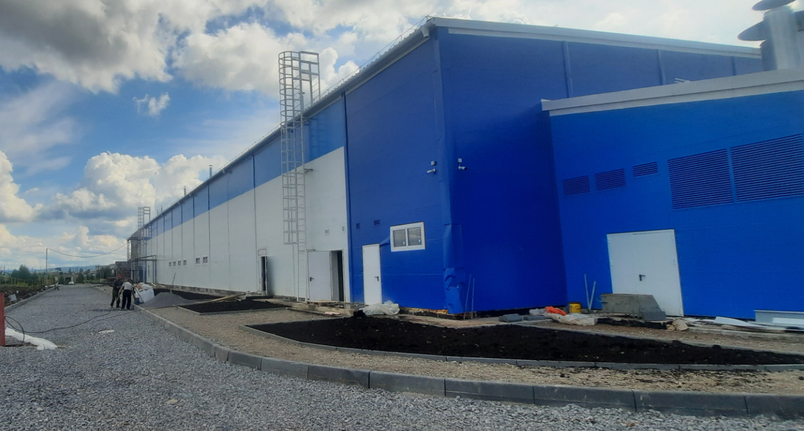
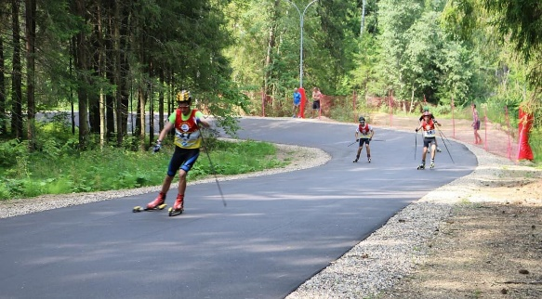
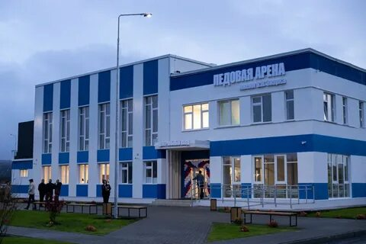
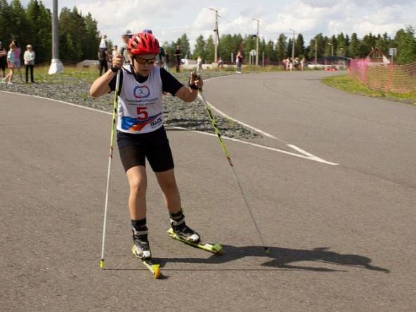
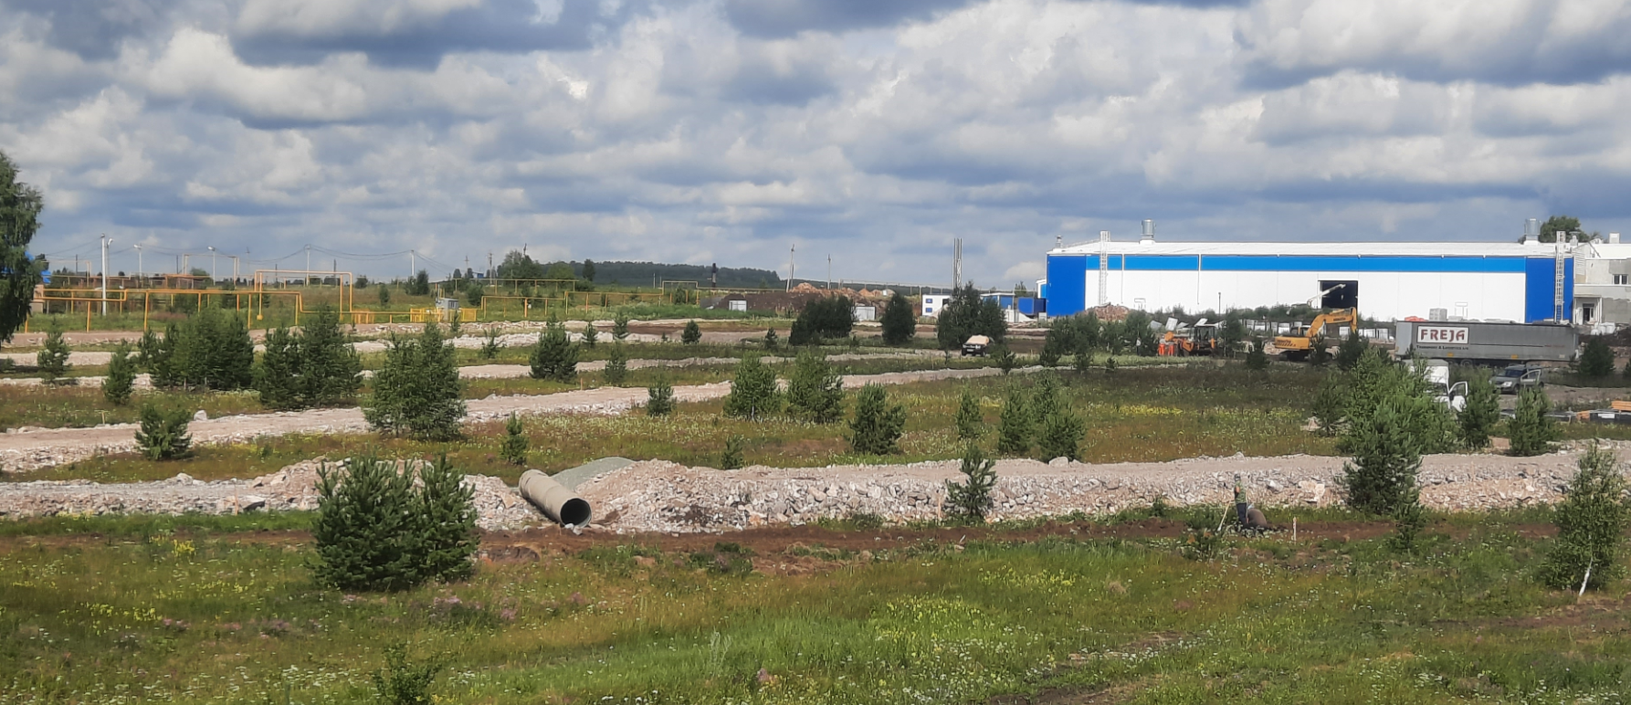
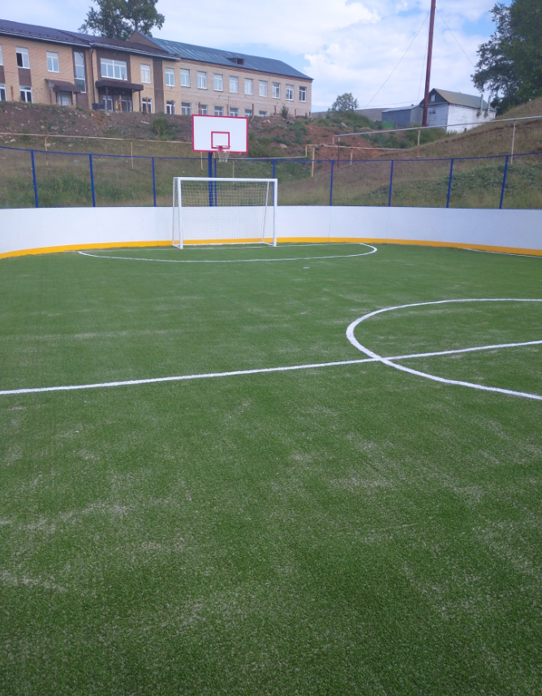
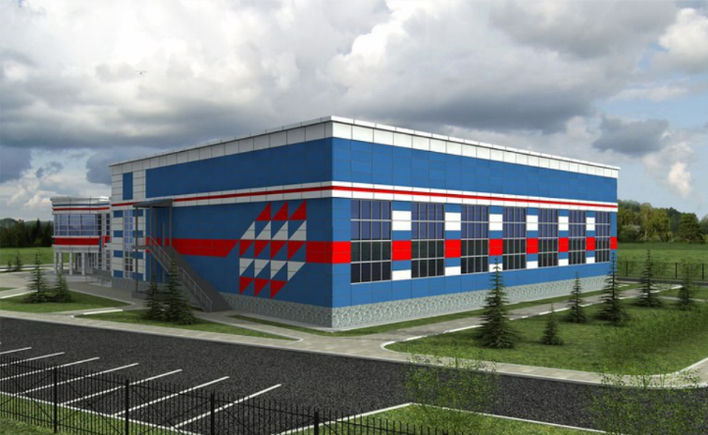
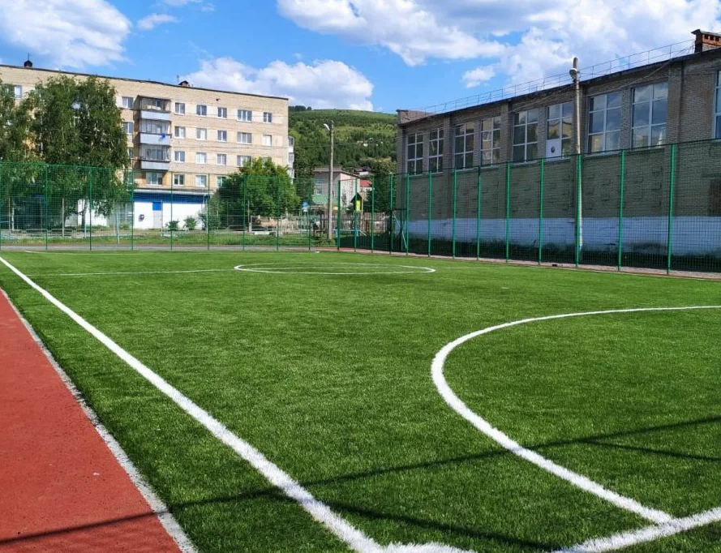
Проекты в сфере физической культуры и спорта
За период 2020-2024 на реализацию проектов в сфере физической культуры и спорта – 523,08 млн. рублей
Строительство крытого хоккейного корта с искусственным льдом
439,53 млн. руб.
Обустройство спортивных площадок 20,15 млн. руб.
Проекты в сфере физической культуры и спорта на 2025
Строительство лыжероллерной трассы
63,40 млн. руб.
Строительство физкультурно-оздоровительного комплекса
84,60 млн. руб.

Slide 17
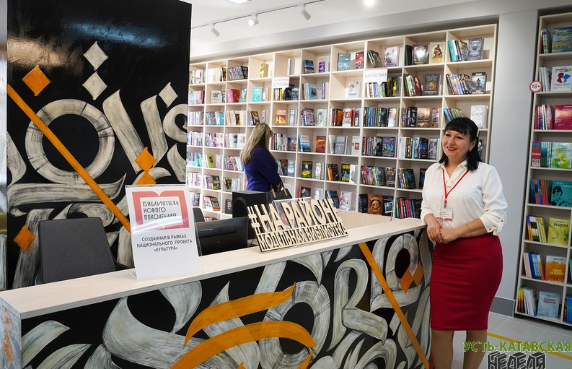
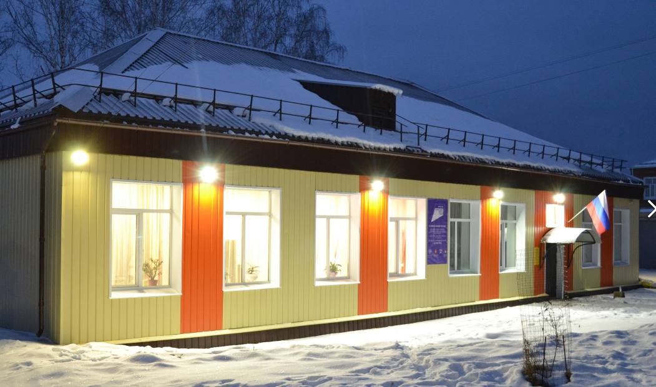
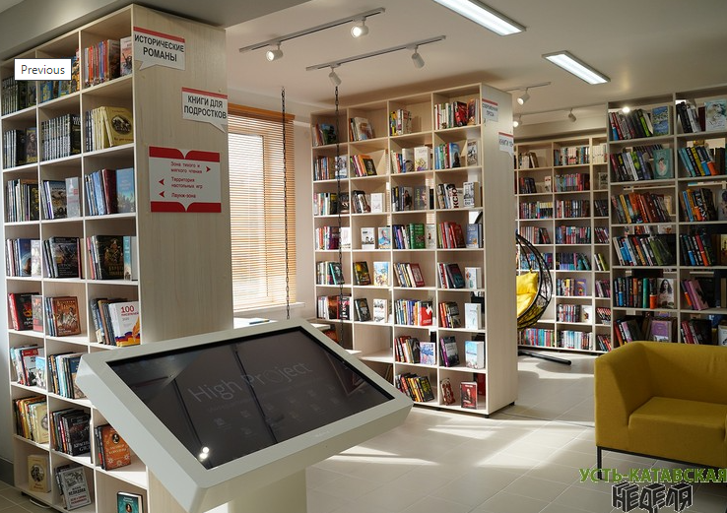
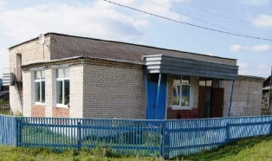
Проекты в сфере культуры
За период 2020-2024 на реализацию проектов в сфере культуры – 39,0 млн. рублей
Капитальный ремонт музыкальной школы
2,80 млн. руб.
Приобретение современного многофункционального мобильного культурного центра (Автоклуб)
9,50 млн. руб.
Создание модельных библиотек
13,0 млн. руб.
Капитальный ремонт клуба Железнодорожников пос. Вязовая
6,80 млн. руб.
Капитальный ремонт здания клуба с. Минка
6,80 млн. руб.

Slide 18
Проекты в сфере культуры 2025 год
Создание детской модельной библиотеки
8,0 млн. руб.
Комплексный капитальный ремонт здания Детской музыкальной школы
29,0 млн. руб.
2025 год – 37,0 млн. рублей

Slide 19
Проекты в рамках инициативного бюджетирования 2021-2025
За период 2021-2025гг. на реализацию инициативных проектов направлено
70,0 млн. руб.

Slide 20
Проекты, требующие включения в государственные программы
Концепция развития трамвая Усть-Катавского городского округа (АО УКВЗ)
Строительство очистных в г. Усть-Катав и пос. Вязовая
900,67 млн. руб. и 52,0 млн. руб.

Slide 21
Спасибо за внимание!

